Slide 1
«ASTANA MOTORS MANUFACTURING KAZAKHSTAN» зауыты және дуалды оқыту: болашақ мамандарды даярлау мен серіктестікті дамыту жолдары
AMMK Өндірістік оқыту тренері: Рысбеков Іліяс Нұрбекұлы

Slide 2
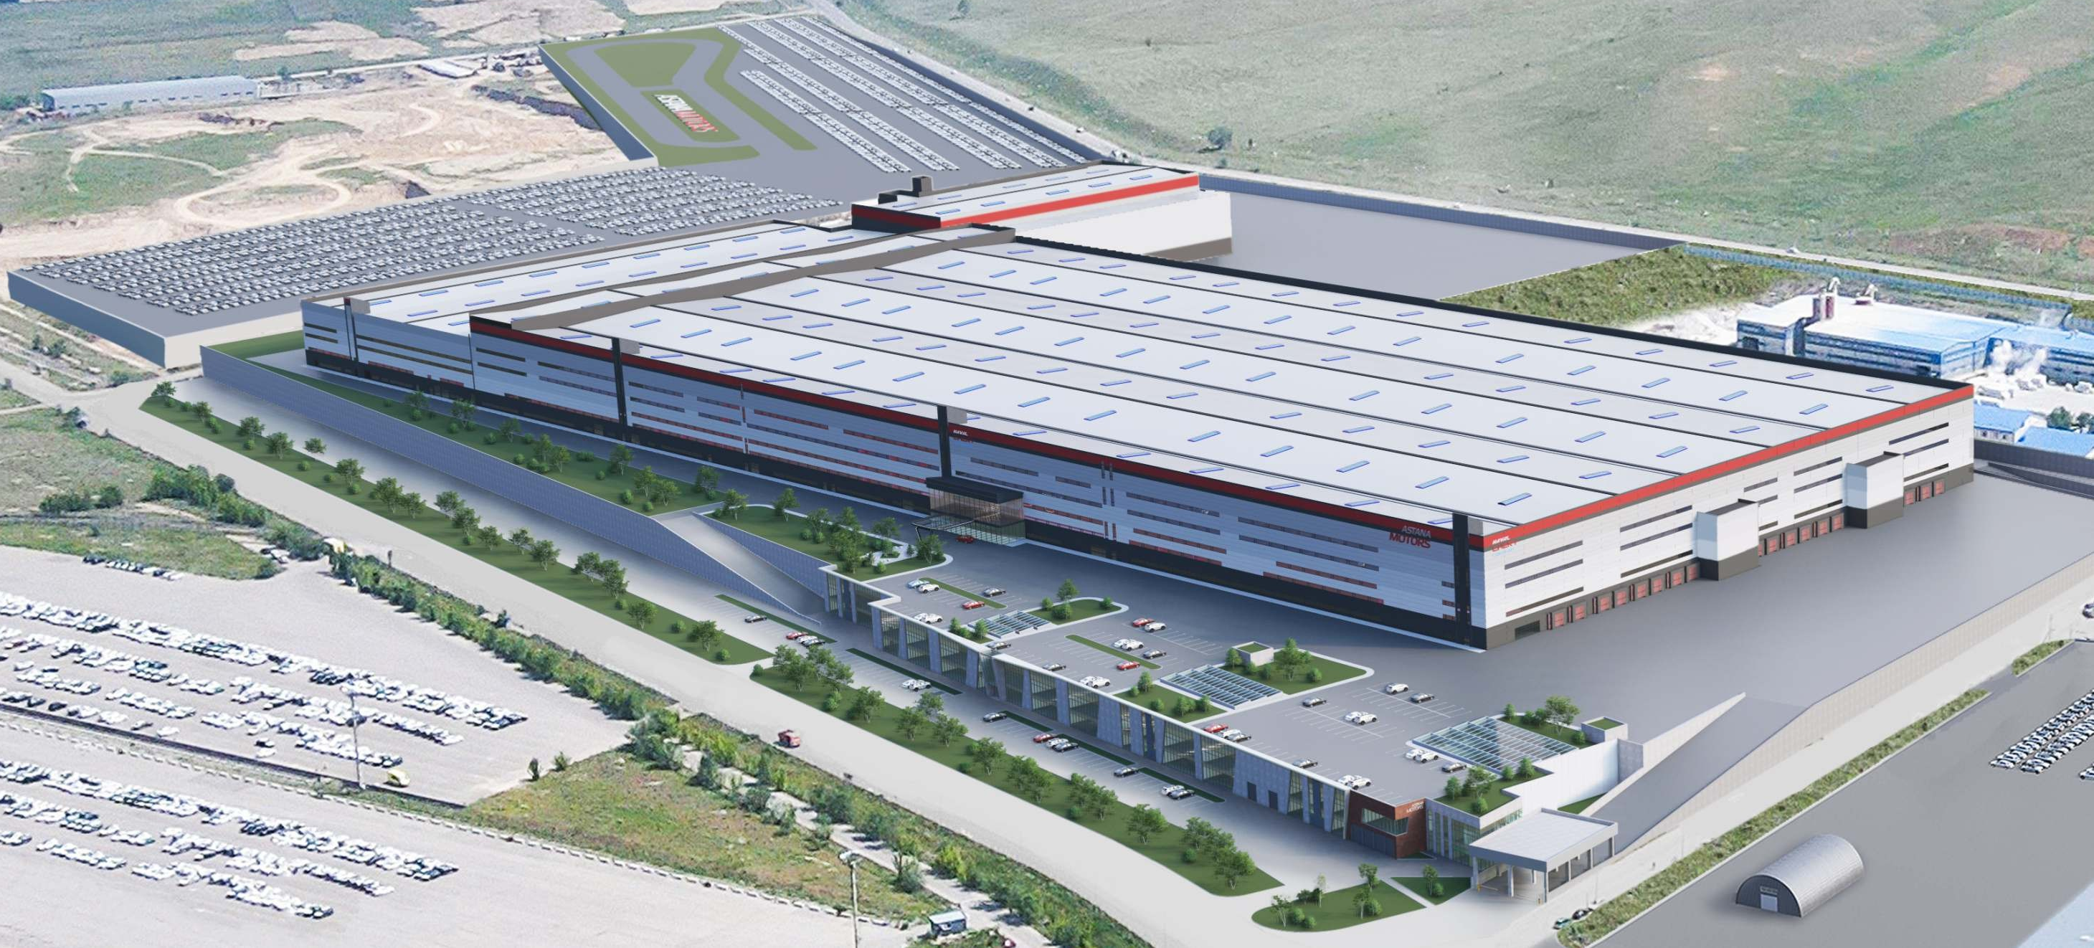
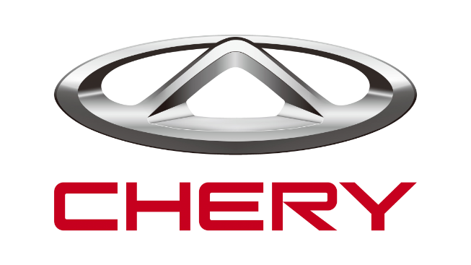
2022 жылдың қыркүйегінде «Astana Motors» компаниясы
Chery Automobile Company, Changan International Corporation және Great Wall Motor автомобиль концерндерімен меморандумдарға қол қойып, компанияның Қытай маркалы автокөліктерді Қазақстанда шығару құқығын растады
ASTANA MOTORS
MANUFACTURING KAZAKHSTAN
МУЛЬТИБРЕНДТІ ЗАУЫТЫ
Жеңіл автомобильдер шығаратын толық циклді зауыт

Slide 3
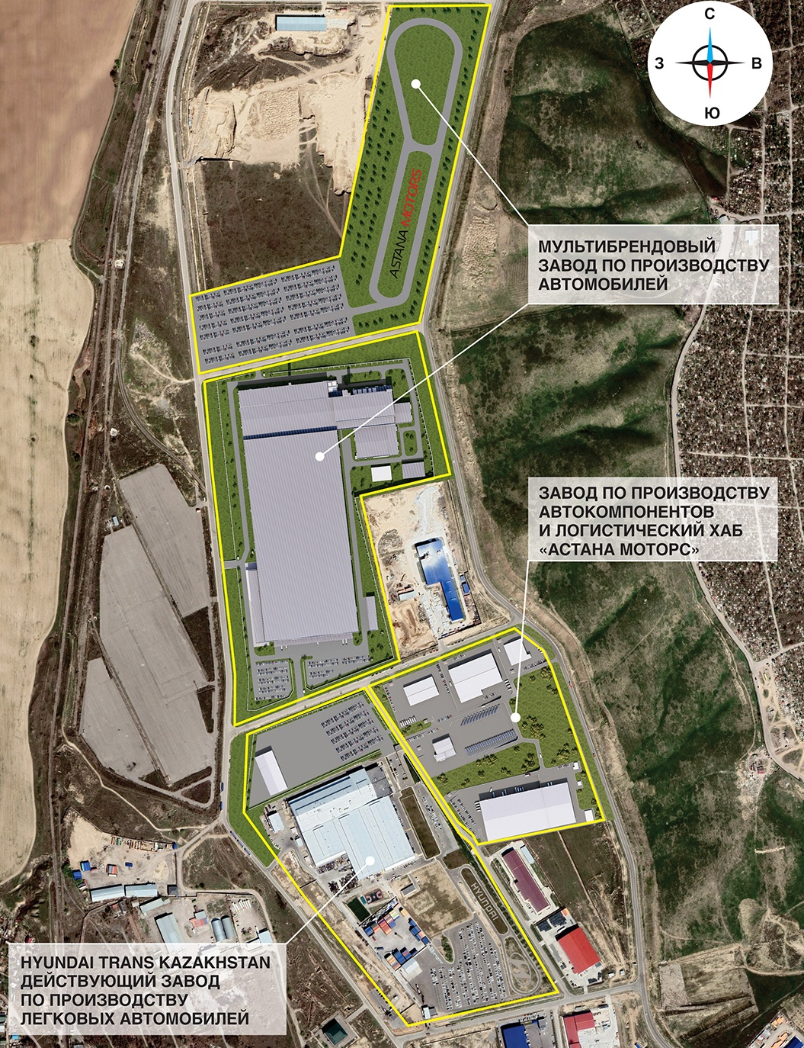
Өндіріс алаңы 209 000 ш.м. құрайды
Мультибрендті зауыттың жоспарланған өндірістік қуаты жылына 90 000 дана, сондықтан әр 2,5 минут сайын конвейерден жаңа көліктер шығады.
Кәсіпорын автокөлікті дәнекерлеу, сырлау және құрастыру бойынша технологиялық операцияларды қолдана отырып, шағын тораптар әдісімен автомобильдерді шығаратын болады.

Slide 8
Сапа Инспекциясы

Slide 9
Компания үздіксіз кәсіби даму бағдарламасын әзірледі. «Астана Моторс» қазақстандық техникалық жоғары оқу орындарымен белсенді ынтымақтасады, зауыт заманауи оқу кабинеттерімен жабдықталған.
Өндіріс іске қосылғаннан кейін зауыт 3600 адамды жұмыспен қамтуды жоспарлап отыр. Қазіргі уақытта белсенді жұмысқа қабылдау жүргізілуде: 2025 жылдың мамырына қарай штат 2469 қызметкерді құрайды, ал 2025 жылдың соңына қарай олардың саны 3600-ге жетеді.
Зауыт аумағында қызметкерлерге қолайлы жағдай жасалған: 1100 орындық асхана, спорт залы, футбол, баскетбол және волейбол алаңдары, бокс рингтері, татами төсеніштері және кітапхана. Рекреациялық аймақ зауыттың жалпы алаңының бестен бір бөлігін алып жатыр.
Сонымен қатар, біздің компания қызметкерлерді тасымалдауды қамтамасыз етеді, қаланың айналасында да, оның сыртында да жинау пункттері ұйымдастырылған.
Түскі ас та компания есебінен беріледі.

Slide 11
AMMK – серіктестікке ашық
Зауыт толық іске қосылғаннан кейін, келесі оқу жылында дуалды оқыту жүйесін жан-жақты қарастырып, оны толық енгізуді жоспарлап отырмыз.
Бұл қадам студенттерге өндірістік тәжірибе жинауға барлық қажетті жағдай жасап қана қоймай, болашақта жоғары білікті мамандар даярлаудың кепілі болмақ.
Біз осы жүйені кезең-кезеңімен енгізе отырып, оның тиімділігін арттырамыз.

Slide 12
ОҚУ БАҒДАРЛАМАСЫ
Біздің инженерлік құраммен бірлесе отырып, қазіргі таңда зауытқа жұмысқа келетін мамандарға қандай дағдылар қажет екенін талдап шықтық.
Бұл техникалық біліммен қатар, өндірістегі заманауи технологиялармен жұмыс істеу, автоматтандырылған жүйелерді меңгеру және сапа стандарттарын сақтау қабілеттерін қамтиды.
Осы талдау негізінде біз серіктес жоғары оқу орындарына (ЖОО) арнап арнайы оқу бағдарламасын әзірледік.

Slide 13
Қажетті Кадрлар:
Сапа инженері (Инженер по качеству)
Жабдықтар жөніндегі инженер (Инженер по оборудованию)
Электроника инженері (Инженер-электронщик)
Өндірістік процестерді автоматтандыру инженері (Инженер АСУ ТП)

Slide 14
Тағылымдама
Тағылымдама өтетін зауыттар:
1. Hyundai Trans Almaty және Hyundai Trans Kazakhstan – заманауи өндіріс процестерін үйрену үшін.
2. Astana Motors Engineering – инженерлік құзыреттілікті арттыру үшін.
3. Chery Automobile Co., Ltd., Great Wall Motor Company Limited және ООО "Haval Motor Manufacturing Rus" – халықаралық стандарттар бойынша өндірістік тәжірибе жинау үшін.

Slide 15
Қорытындылай келе
Astana Motors Manufacturing Kazakhstan зауытының дуалды оқыту жүйесін қолдауы — өндіріс пен білімнің үйлесімді дамуына жасалған маңызды қадам.
Зауыт болашақ мамандарды даярлау үшін оқу орындарымен тығыз серіктестік орнатып, студенттерге тәжірибе жинауға жағдай жасайды.
Бұл бастама ел экономикасын нығайтып, жоғары білікті кадрлар қалыптастыруға мүмкіндік береді.

Slide 16
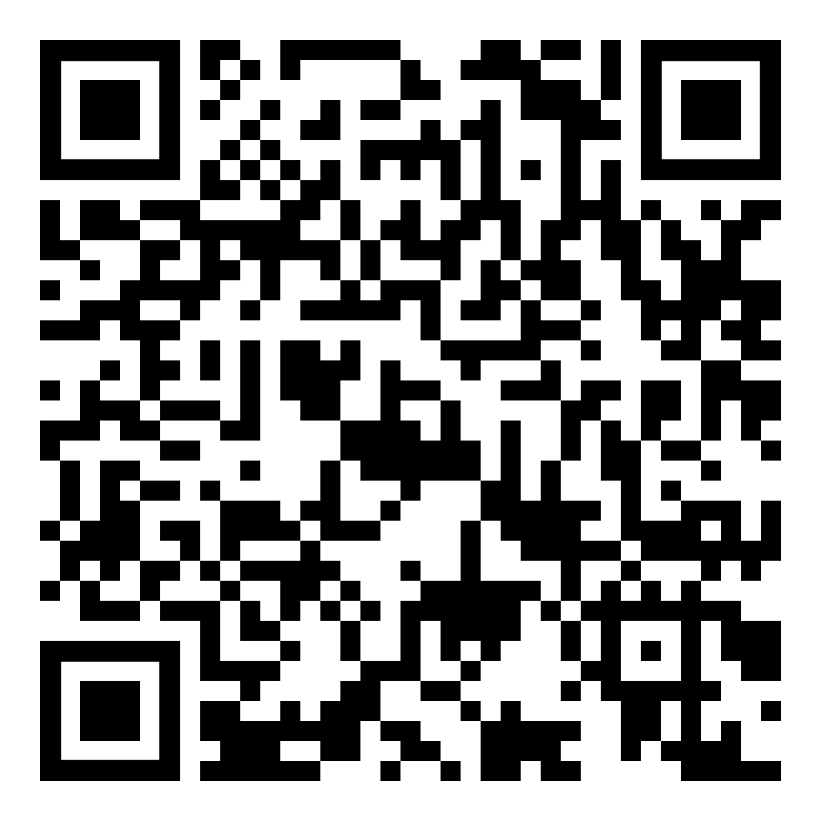
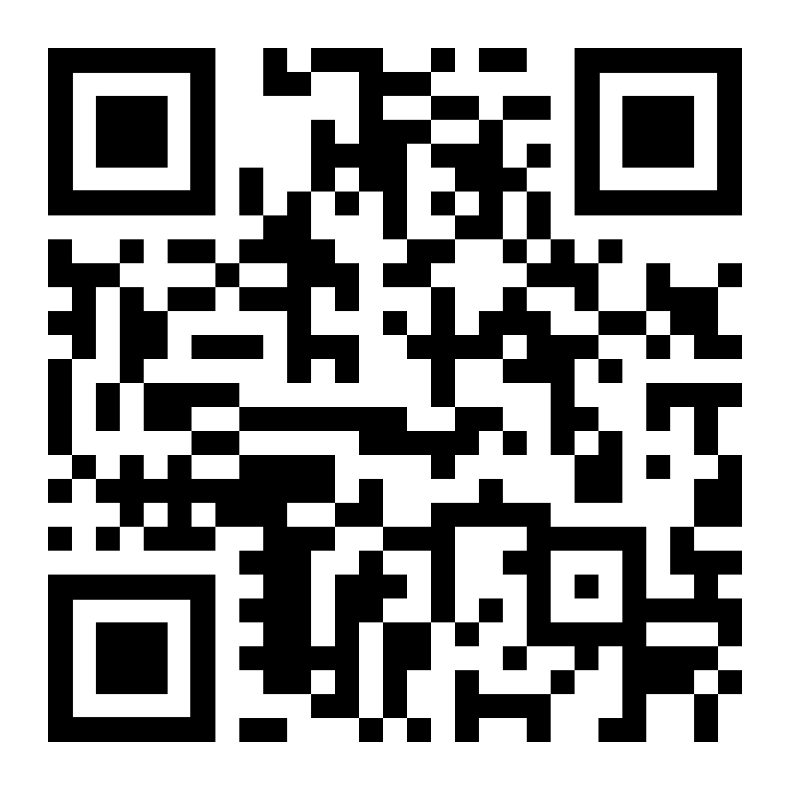
Назарларыңызға рақмет!!!
ASTANA MOTORS MANUFACTURING KAZAKHSTAN
@AMMK_KZ
https://astana-motors.kz/
ammk_kz

